Slide 1
2025/06/17 Meeting Report

Slide 2
目前的實驗方法
H→H：訓練使用人工標註轉錄檔，驗證與測試使用人工標註轉錄檔
A→A：訓練使用ASR標註轉錄檔，驗證與測試使用ASR標註轉錄檔
Notes:
一般 learning rate 都會根據 batch size 做一些 scale 的操作。這裏用的是lr x batch_size / 256」。
Learning rate 小 under-fitting
Learning rate 大 unstable

Slide 3
接下來的實驗方向
Cross-Domain （交叉資料）實驗
  H→A：訓練使用人工標註轉錄檔，驗證與測試使用ASR標註轉錄檔
    測試能不能比 A→A 好
  A→H：訓練使用ASR標註轉錄檔，驗證與測試使用人工標註轉錄檔
比較不同的ASR模型產生的轉錄檔
  Whisper: Tiny、base、small、medium、large
  Wav2Vec2.0
  NVIDIA NeMo Conformer-CTC
  觀察文字錯誤率(WER)與測試F1的關係
實驗編號 | Train set (train split) | Val & Test set | 挑參數與模型
H→A | Human transcript | ASR transcript | val=A
A→H | ASR transcript | Human transcript | val=H
Notes:
一般 learning rate 都會根據 batch size 做一些 scale 的操作。這裏用的是lr x batch_size / 256」。
Learning rate 小 under-fitting
Learning rate 大 unstable

Slide 4
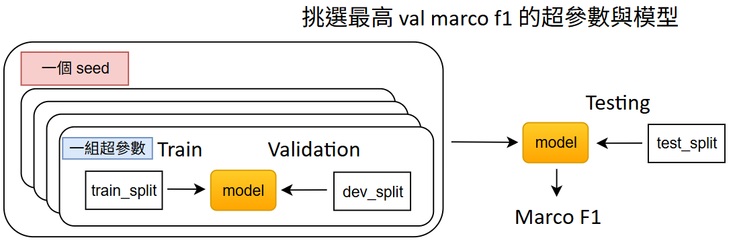
實驗步驟
新的實驗資料集，DAIC-WOZ 的 train_split 與 dev_split 跟 test_split
  Train_split: 總數 107、憂鬱症 31、非憂鬱症76
  Dev_split: 總數 35、憂鬱症 12、非憂鬱症23
  Test_split:總數 47、憂鬱症 14、非憂鬱症33
實驗數據將每個方法用 6 個種子的分數取平均
Notes:
一般 learning rate 都會根據 batch size 做一些 scale 的操作。這裏用的是lr x batch_size / 256」。
Learning rate 小 under-fitting
Learning rate 大 unstable

Slide 5
實驗結果
Notes:
一般 learning rate 都會根據 batch size 做一些 scale 的操作。這裏用的是lr x batch_size / 256」。
Learning rate 小 under-fitting
Learning rate 大 unstable

